Slide 1



TRƯỜNG TIỂU HỌC ……
CHÀO MỪNG QUÝ THẦY CÔ
VỀ DỰ GIỜ THĂM LỚP
Môn Toán lớp 3
BÀI 44 ÔN TẬP CHUNG -t1- Trang 120

Slide 2
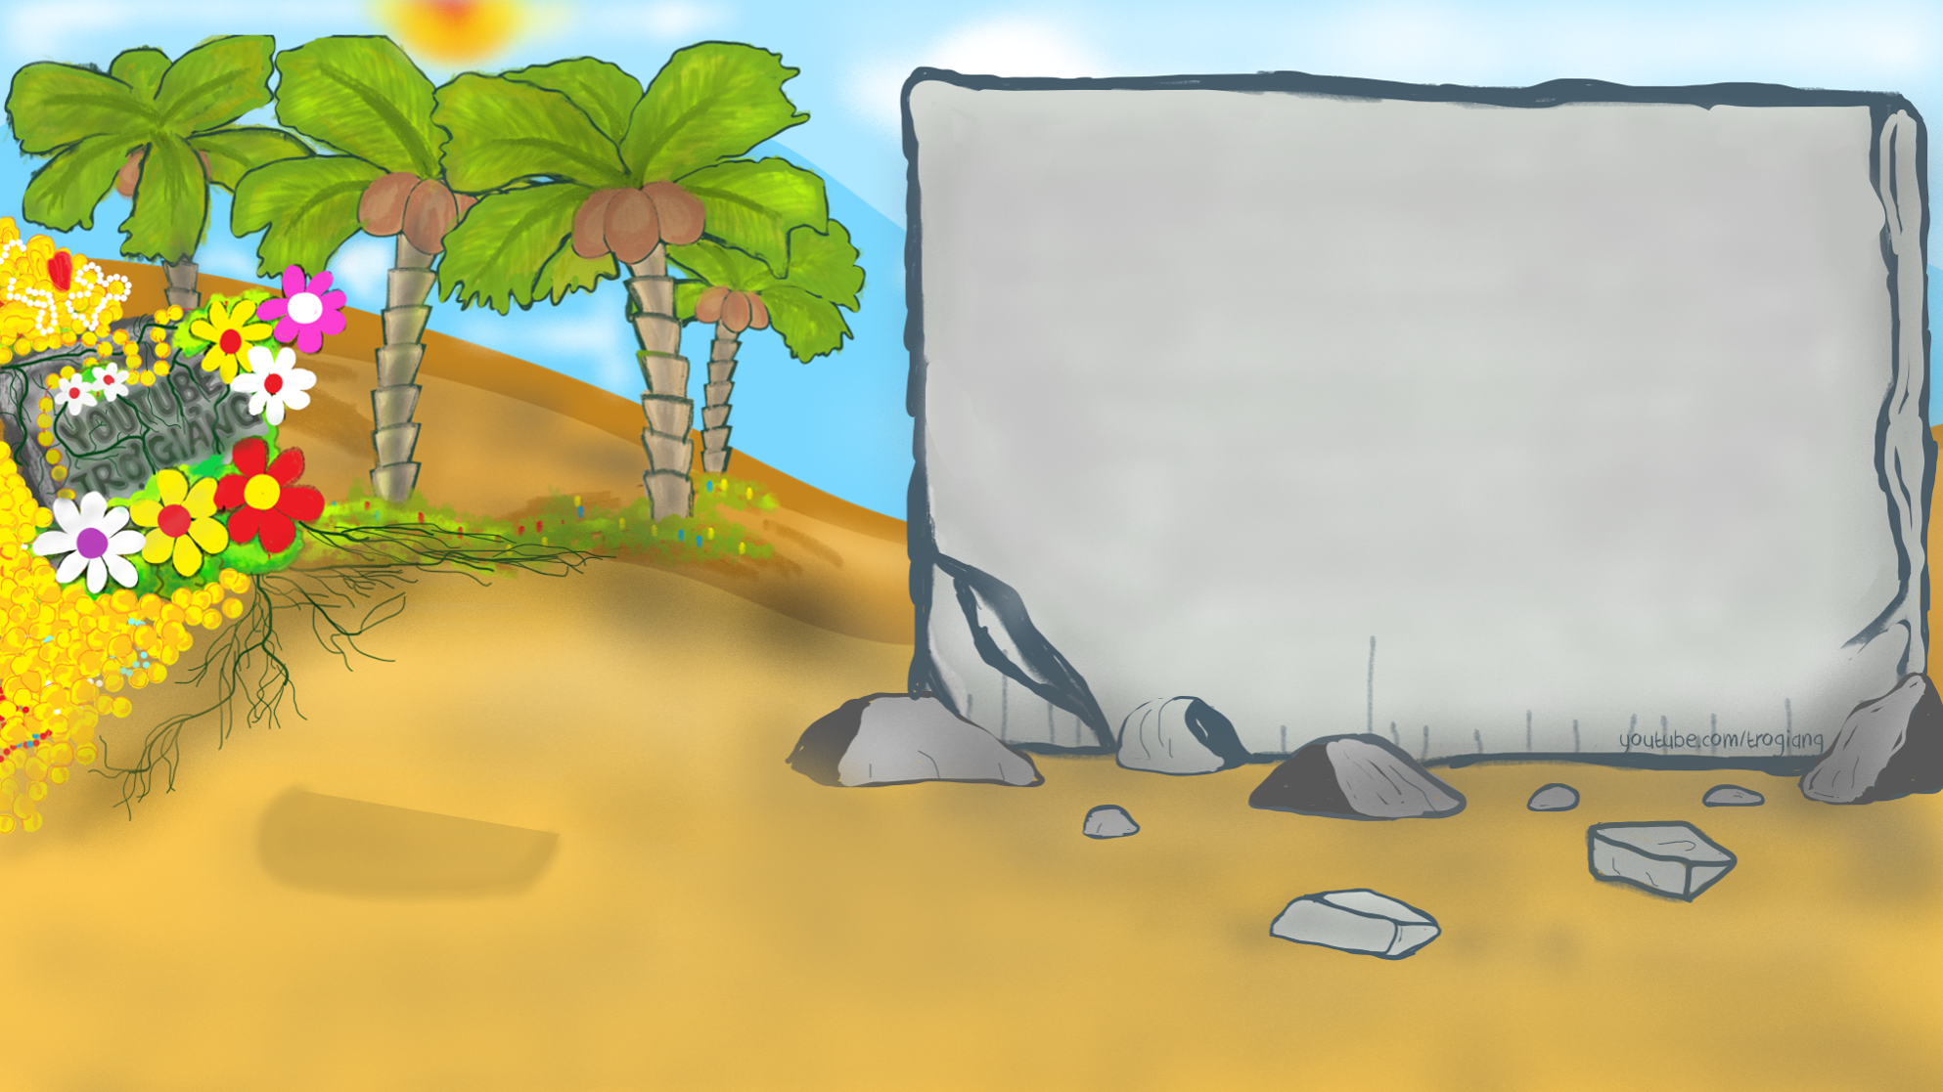













TÌM MẬT MÃ

Slide 3











CHỌN ĐÁP ÁN ĐÚNG NHẤT
Chiều dài của chiếc bút chì khoảng:
20cm
18cm
15cm
17cm
Cả lớp tặng bạn một tràng pháo tay

Slide 4


CHỌN ĐÁP ÁN ĐÚNG NHẤT
Một can nước đựng được 200l, 3 can nước đựng được:
300l
600l
400l
350l
Tặng bạn 1 viên phấn màu

Slide 5

CHỌN ĐÁP ÁN ĐÚNG NHẤT
Hình nào là hình có góc vuông:
Bạn hãy hát 1 bài tặng cả lớp

Slide 6

CHỌN ĐÁP ÁN ĐÚNG NHẤT
Khi thực hiện phép tính nhân các số trong phạm vi 1 000 em thực hiện theo thứ tự nào?
Từ hàng chục
Từ trái sang phải
Chúc các con học tốt!
Từ hàng trăm
Từ phải sang trái

Slide 7
Thứ……ngày…..tháng…..năm…….
TOÁN
BÀI 44 ÔN TẬP CHUNG -t1- Trang 120
1
Đặt tính rồi tính.
213 x 3
217 x 4
161 x 5
213
3
217
4
161
5
x
x
x
639
868
805

Slide 8
Thứ……ngày…..tháng…..năm…….
TOÁN
BÀI 44 ÔN TẬP CHUNG -t1- Trang 120
1
Tính.
69 3
68 4
80 5
0
9
3
2
8
7
3
2
1
0
1
6
0
0
0

Slide 9
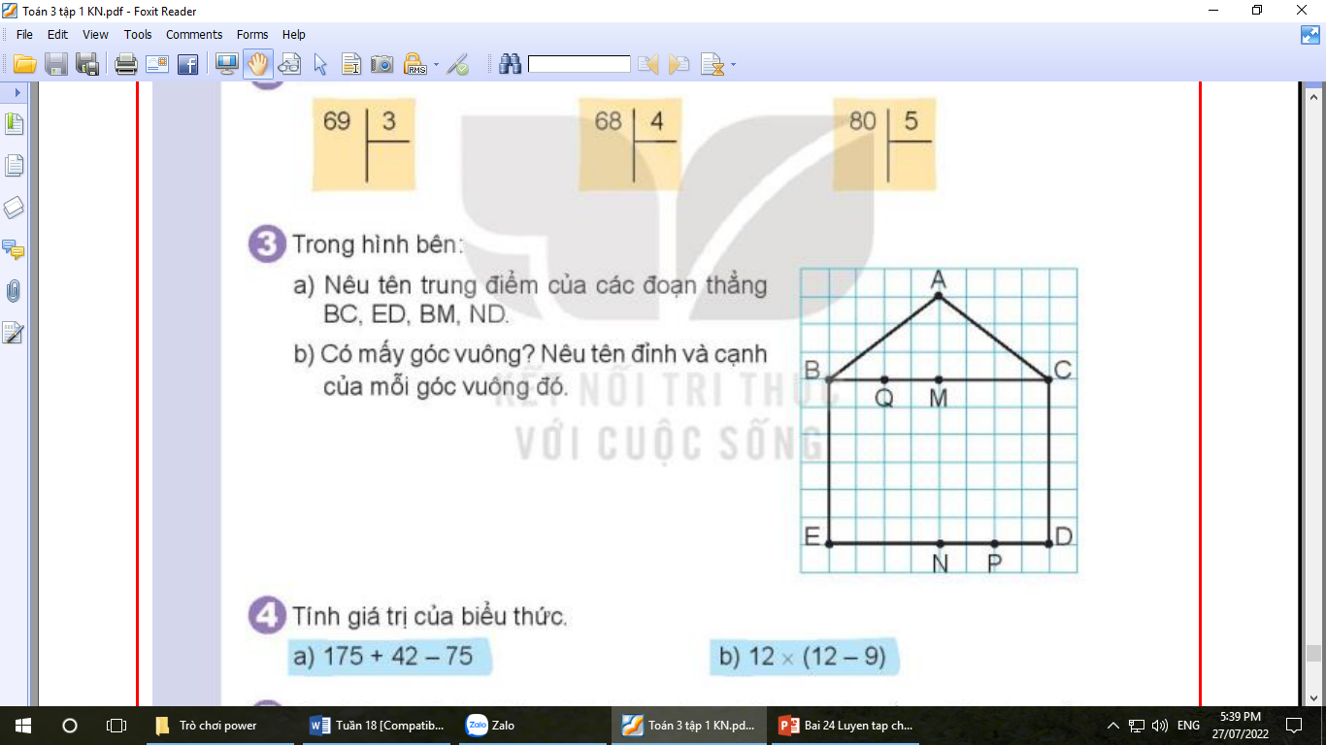
Thứ……ngày…..tháng…..năm…….
TOÁN
BÀI 44 ÔN TẬP CHUNG -t1- Trang 120
3
Trong hình bên:
a) Nêu tên trung điểm của các đoạn thẳng BC, ED, BM, ND
b) Có mấy góc vuông? Nêu tên đỉnh và cạnh của mỗi góc vuông đó.
a/M là trung điểm của đoạn thẳng BC; N là trung điểm cùa đoạn thẳng ED; Q là trung điểm của đoạn thẳng BM; p là trung điềm cùa đoạn thẳng ND.
b)Có 4 góc vuông là: góc vuông đỉnh B, cạnh BC, BE; góc vuông đỉnh C, cạnh CB, CD; góc vuông đỉnh E, cạnh EB, ED; góc vuông đỉnh D, cạnh DC, DE.

Slide 10
Thứ……ngày…..tháng…..năm…….
TOÁN
BÀI 44 ÔN TẬP CHUNG -t1- Trang 120
4
Tính giá trị của biểu thức.
a)175 + 42 - 75
= 217 - 75
b)12 x (12- 9)
= 12 x 3
= 142
= 36
- Trong biểu thức có các phép tính cộng, trừ, nhân, chia ta thực hiện lần lượt các phép tính nhân chia trước rồi thực hiện các phép tính trừ sau.
- Nếu trong biểu thức chỉ có phép tính cộng, trừ hoặc chỉ có phép tính nhân, chia ta thực hiện theo thứ tự từ trái sang phải.
- Nếu trong biểu thức có dấu ngoặc ta thực hiện phép tính trong ngoặc trước.

Slide 11
Thứ……ngày…..tháng…..năm…….
TOÁN
BÀI 44 ÔN TẬP CHUNG -t1- Trang 120
5
Cửa hàng nhà bà Năm có một thùng đựng 100l nước mắm và 5 can, mỗi can đựng 10l nước mắm. Hỏi cửa hang nhà bà năm có tất cả bao nhiêu lít nước mắm?
Tóm tắt:
Một thùng :
Bài giải
Số lít nước mắm ở 5 can là:
10 x 5 = 50 (/)
Số lít nước mắm có tất cả là:
100 + 50= 150(l)
Đáp Số: 150 / nước mắm.
100l nước mắm
5 can, mỗi can:10l nước mắm
Có tất cả :... l nước mắm?

Slide 12
Thứ……ngày…..tháng…..năm…….
TOÁN
BÀI 44 ÔN TẬP CHUNG -t1- Trang 120

